Slide 1
“Qual a Coordenada?”
Apresentação da Solução do Problema 2
MI - Circuitos Digitais

Slide 2
Componentes
Allen Hichard
Caique dos Santos Trindade
Indiane de Souza
Khaíck Brito
Nayara Chagas
Renato Santos

Slide 3
ÍNDICE
Introdução
Fundamentação Teórica
Construção do Circuito Lógico
Construção do Circuito Físico
Conclusão
Referências

Slide 4
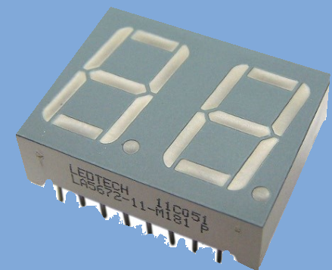
Introdução
Continuidade do Problema anterior:
“Um pixel por Vez”.
Novo Objetivo:
Exibição das coordenadas ,(A-E) e (0-6), através de displays de 7 segmentos.

Slide 5
Fundamentação Teórica

Slide 6
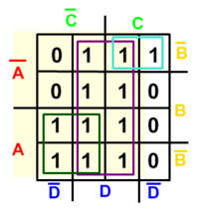

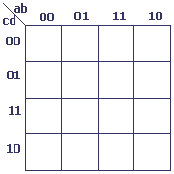
Mapa de Karnaugh
Tabela formada por 2^n celulas.
Simplifica equações lógicas.
Conceitos de Adjacência e Enlace.

Slide 7
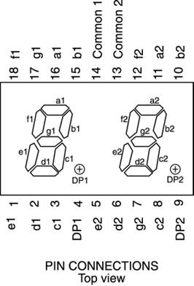
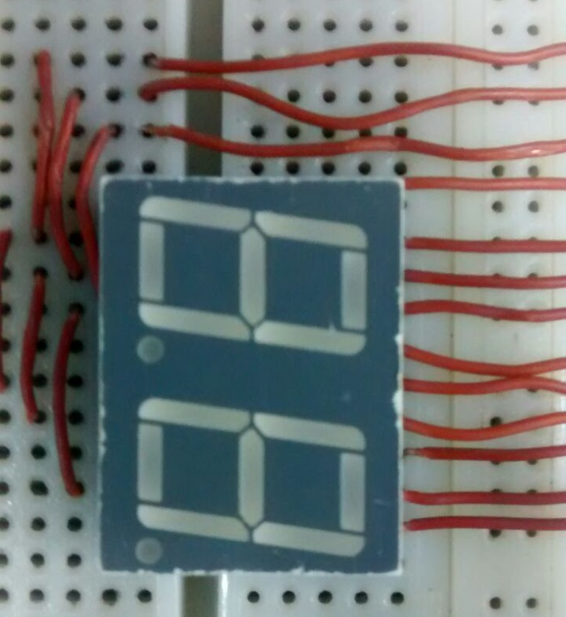
Display de 7 seguimentos
Componentes eletrônicos compostos por LED’S.
7 seguimentos com 2 dígitos.

Slide 8
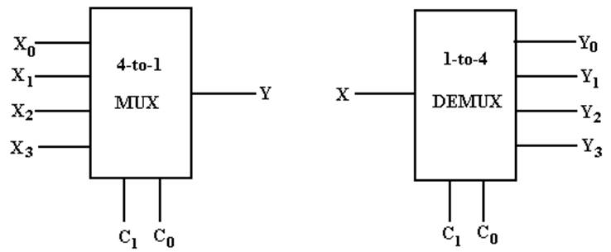
Multiplexador e Demultiplexador
O que é?
A quantidade de entradas de um MUX
e saídas de um DEMUX, é dada por 2^n.
Multiplexador 8x4.

Slide 9
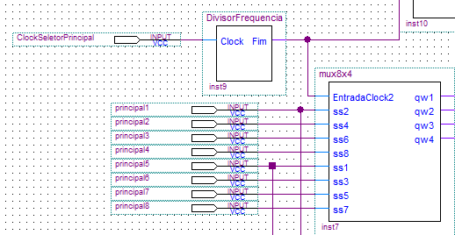

Slide 10
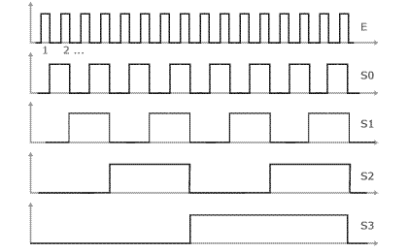
Sinal de Clock
Coordena ações de dois ou mais sinais eletrônicos.
Clock da FPGA.
Frequência de 32,768 MHz/s.
Dividir a Frequência.

Slide 11
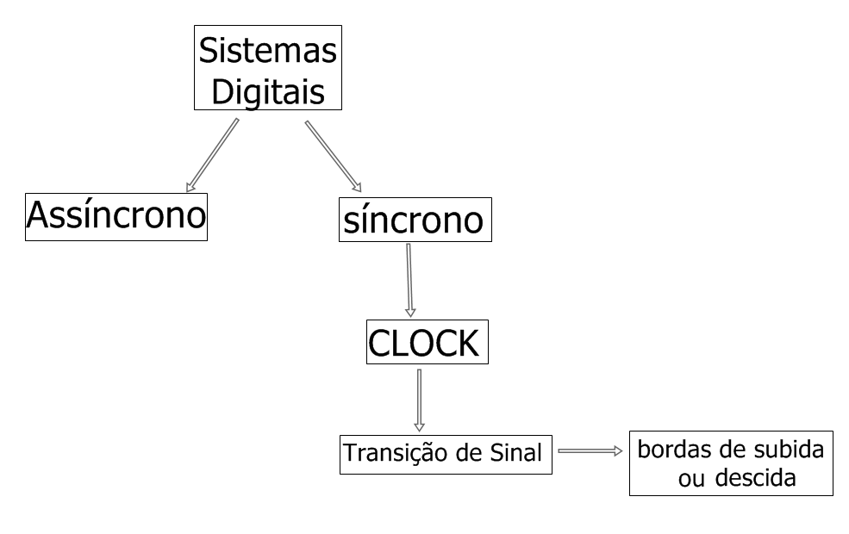

Slide 12
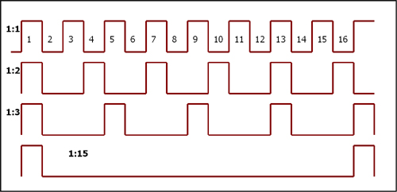
Divisor de Frequência
A frequência na saída corresponde a metade da frequência de entrada
O divisor ajusta o sinal do clock para que as informações sejam alteradas numa frequência perceptível a olho humano.

Slide 13
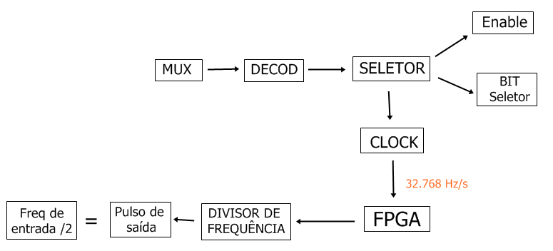

Slide 14
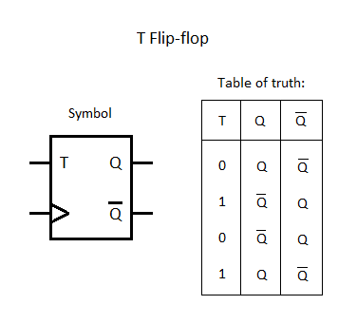
Flip Flops
Circuitos derivados dos Latches.
São ativados pela transição do sinal de clock.
Memórias de 1 bit.
Flip Flop T:
Como funciona?
Diferenças.

Slide 15
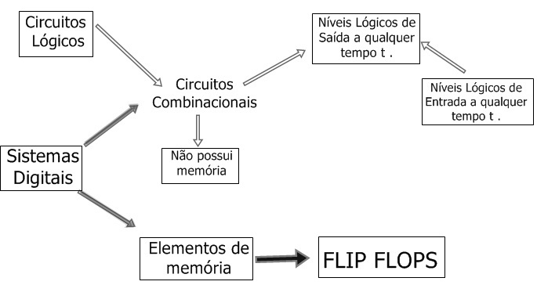

Slide 16
Construção do Circuito Lógico.

Slide 17
Construção do Circuito Lógico
Descrição do Problema.
Montagem do Circuito Lógico.

Slide 18
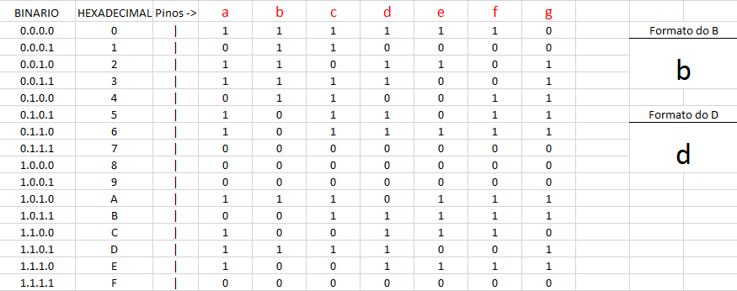
Tabelas Verdade
Tabela do Display de 7 segmentos.

Slide 19
Equações
pino a = cd' + a'b'c + a'b'd + a'bc'd + abd'
pino b = a'b' + a'c'd' + b'cd' + abc'd
pino c = a'c'd' + a'b'd + bc'd + ab'c + a'bd'
pino d = a'b'd + bcd' + abc' + bc'd + a'b'd' + b'cd
pino e = cd' + abc' + ab'c + a'b'd'
pino f = a'c'd' + ab'c + bcd' + a'bc' + b c'd'
pino g = cd' + a'bc' + b'cd + bc'd

Slide 20
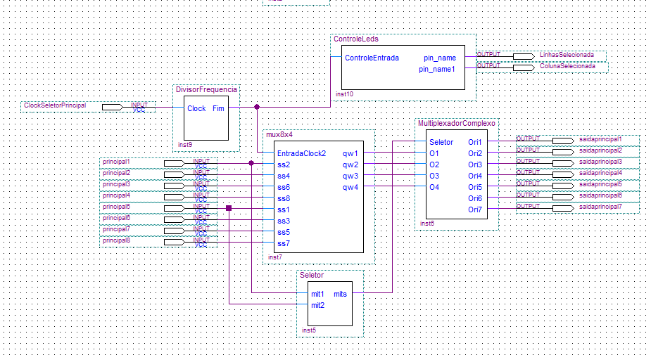
Circuito Lógico

Slide 21
Altera Quartus II
Testes e Simulações
Timing e Functional

Slide 22
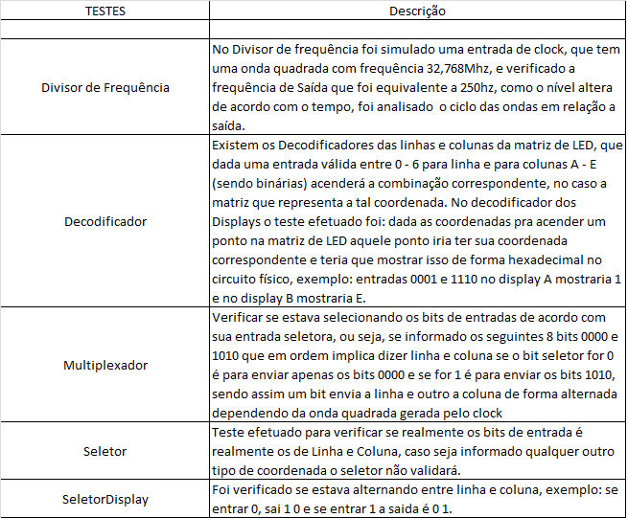
Testes Individuais por Macros

Slide 23
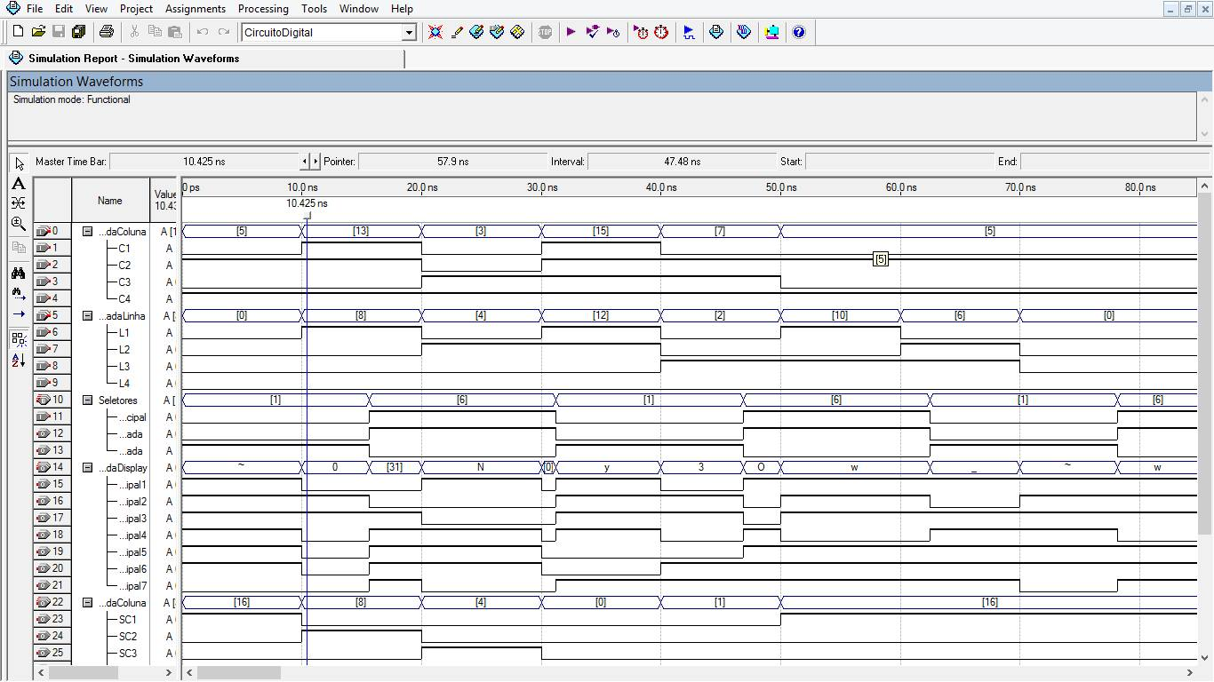
Funcional

Slide 24
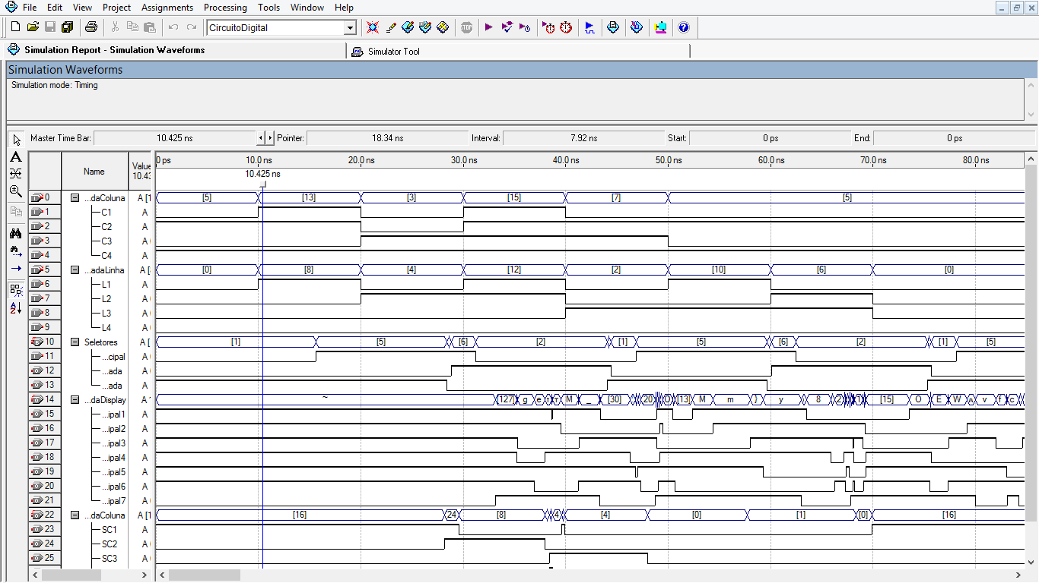
Timing

Slide 25
Construção do Circuito Físico

Slide 26
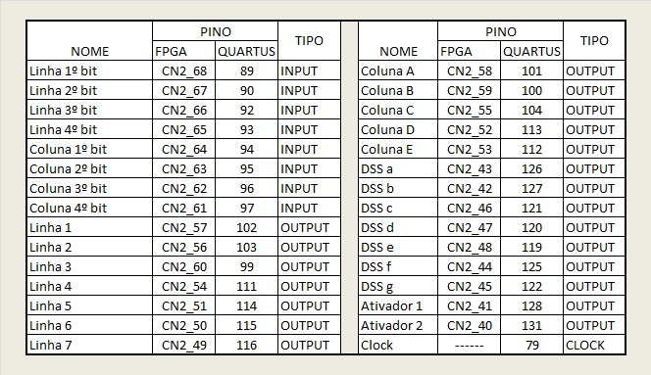
Pinagem da FPGA

Slide 27
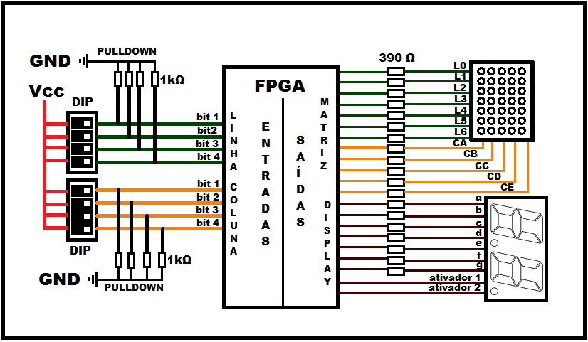
Esquema do Circuito

Slide 28
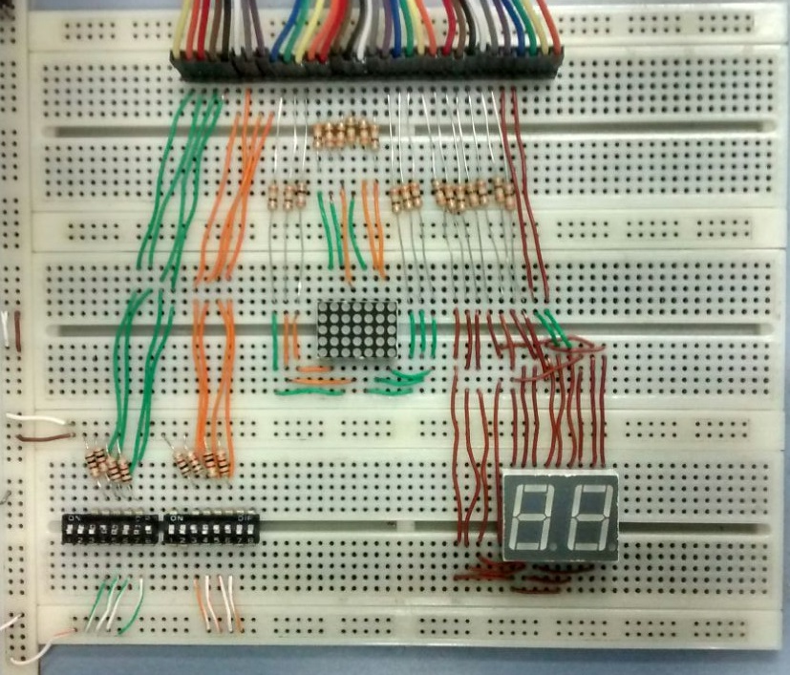
Protoboard

Slide 29
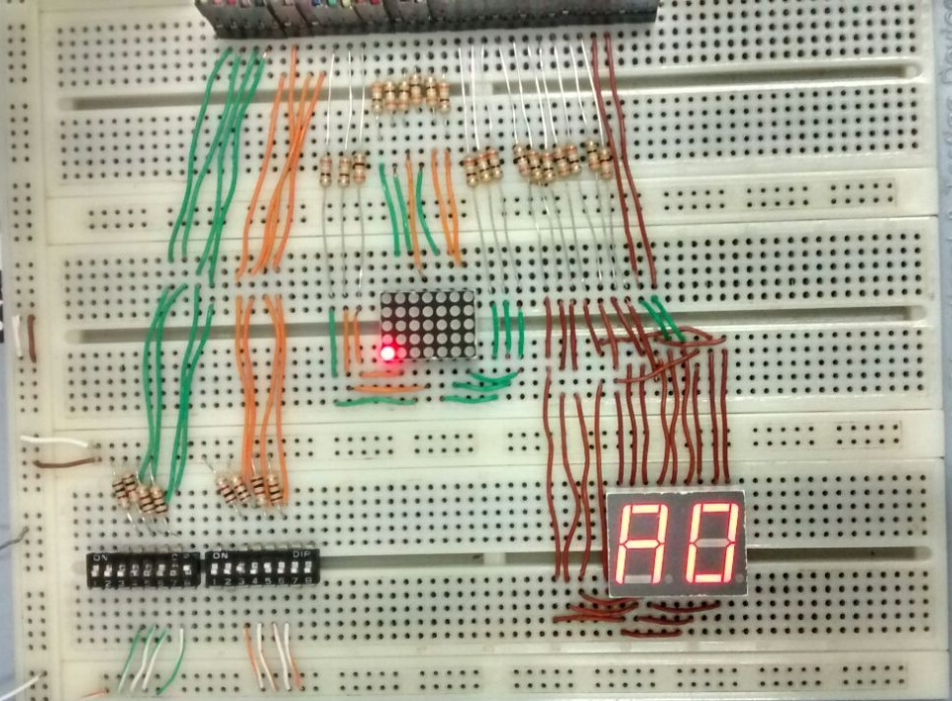
Acendimento das Coordenadas

Slide 30
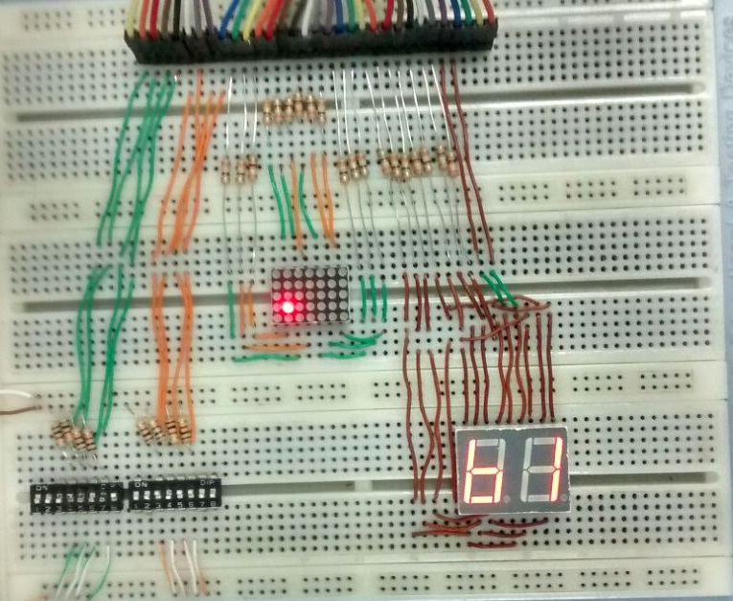
Acendimento das Coordenadas

Slide 31
Conclusão

Slide 32
Referências
ARAÚJO, Rodrigo. LIMA, Manoel. Desenvolvimento de um sistema reconfigurável para múltiplas aplicações baseado na arquitetura VIRTEX-II. 2008.
TOCCI, RONALD J; WIDMER, NEAL S. Sistemas Digitais: Princípios e Aplicações 7ª edição
NUSSENZVEIG, MOYSÉS H. Curso de Física Básica. Volume 3 Eletromagnetismo. 1ª Edição. 5ª Reimpressão.
WAKERLY, John F. Digital design : principles and practices. 3rd ed Upper Saddle River, N.J: Prentice Hall, c2001. 949p

